Slide 1
Finished on Feb 8. Control Instruction
译码
执行
写回
取指
Write_Enable
Register
Write_Enable_Delay
Register
PC
Register
ROM
（存储指令）
Instruction
Register
ALU
Output
Register
DMUX
Opcode
Register
Operation code
Flush&Update PC_reg
Cond
Register
COMP
Ctrl
Register
Flush
Flush
A Register
B Register
Address
该结构图仅展示的是指令集的“控制指令”原理
对于“数据指令”，简单来说就是将立即数存入输出寄存器。
RAM
（存储数据）

Slide 2
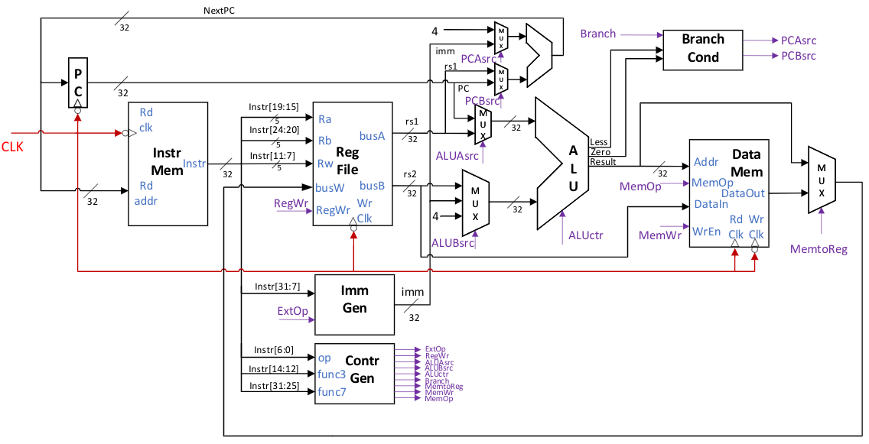

Slide 3
General Registers
MUX
Output
ALU
RAM
（存储数据）
ROM
（存储指令）
4
PC
Register
译码器
MUX
imm
MUX

Slide 4
取指（Fetch） 译码（Decode） 执行（Execute） 访存（Memory） 写回（Write Back）
1 指令1
2 指令2 指令1
3 指令3 指令2 指令1
4 指令4 指令3 指令2 指令1
5 指令5 指令4 指令3 指令2 指令1
6 指令6 指令5 指令4 指令3 指令2

